Slide 1
Областное государственное бюджетное профессиональное образовательное учреждение «Смоленский педагогический колледж»
Формирование профессиональных и социо-культурных компетенций
лиц с ОВЗ, обучающихся на специальности
«Декоративно-прикладное искусство и народные промыслы»,
в условиях практико-ориентированной производственной площадки

Slide 2
На сегодняшний день одним из приоритетных направлений государственной политики, отражающим мировые тенденции интеграции в общество лиц с ОВЗ и инвалидов на условиях полноценного включения в социальное функционирование, является формирование комплексного подхода к социальной реабилитации.
В соответствии с положениями Федерального закона «О социальной защите инвалидов в Российской Федерации» от 24.11.1995 N 181-ФЗ (ред. от 29.12.2015), одним из наиболее эффективных механизмов повышения социального статуса и защищённости инвалидов и лиц с ОВЗ является получение ими профессионального образования.

Slide 3
В ОГБПОУ «Смоленский педагогический колледж» имеется лицензия на осуществление профессионального образования по специальности «Декоративно-прикладное искусство и народные промыслы» (№ 4159 от 24.06.2015 г.).
По этой специальности с 2012 г. осуществляется обучение инвалидов и лиц с ОВЗ в формате отдельной разнонозологической группы.
Обучаются инвалиды и лица с ОВЗ
слабовидящие
слабослышащие
имеющие церебральные нарушения
расстройства ОДА допустимой степени
РАС допустимой степени
Обучение ведется по адаптированной образовательной программе.

Slide 4
Инструментом эффективного освоения предметных и метапредметных компетенций, а так же социальной адаптации обучающихся с ОВЗ является практическая ориентация обучения, с привлечением практико-ориентированных площадок в организациях и на предприятиях города.
Одним из направлений организации партнерства, позволяющих предоставлять обучающимся широкие возможности по развитию профессиональных навыков, освоению метапредметных компетенций в условиях практико-ориентированных площадок является, построение взаимодействия с организациями дополнительного образования.
С этой целью был заключен договор о сетевом взаимодействии ОГБПОУ «Смоленский педагогический колледж» с МБУК Дом культуры микрорайона Гнёздово (г. Смоленск).

Slide 5
Цель
Формирование профессиональных и социо-культурных компетенций лиц с ОВЗ, обучающихся на специальности "Декоративно-прикладное искусство и народные промыслы"
Задачи
Организация сетевого взаимодействия с организациями дополнительного образования г. Смоленска
Формирование компетентностного поля для реализации в условиях площадок на базе организаций дополнительного образования.
Подготовка и проведение серии практических занятий в рамках выбранного компетентностного поля на базе практико-ориентированных учебных площадок.
Анализ результатов деятельности обучающихся в условиях практико-ориентированных учебных площадок на базе организации дополнительного образования
Разработка проекта расширения сети взаимодействия ОГБПОУ "Смоленский педагогический колледж" с организациями дополнительного образования г. Смоленска

Slide 6
2015-2016 год
На базе мастерских МБУК «культуры микрорайона Гнёздово» были организованы еженедельные занятия для обучающихся специальности «Декоративно-прикладное искусство и народные промыслы» ОГБПОУ «Смоленский педагогический колледж»
Занятия проводились в формате учебной мини-фирмы. Состав участников мини-фирмы:
- руководитель – сотрудник центра социально педагогического сопровождения профессионального образования лиц с ОВЗ ОГБПОУ "Смоленский педагогический колледж" «Оберег»,
- ведущий-мастер – сотрудник МБУК «Дом культуры микрорайона Гнёздово»,
- волонтеры-работники – обучающиеся специальности "Декоративно-прикладное искусство и народные промыслы"

Slide 7
Компетентностное поле
Предметное
- понимать сущность и социальную значимость своей будущей профессии, проявлять к ней устойчивый интерес,
- определять методы и способы выполнения профессиональных задач, оценивать их эффективность и качество,
- решать проблемы, оценивать риски и принимать решения в нестандартных ситуациях,
- осуществлять поиск, анализ и оценку информации, необходимой для постановки и решения профессиональных задач, профессионального и личностного развития,
использовать информационно-коммуникационные технологи для совершенствования профессиональной деятельности
Метапредметное
- работать в коллективе, обеспечивать его сплочение,
эффективно общаться с коллегами, руководством, потребителями,
- выполнять эскизы и проекты с использованием различных графических средств и приемовсамостоятельно разрабатывать колористические решения художественно-графических проектов изделий декоративно-прикладного и народного искусства
варьировать изделия декоративно-прикладного и народного искусства с новыми технологическими и колористическими решениями,варьировать изделия декоративно-прикладного и народного искусства с новыми технологическими и колористическими решениями,
контролировать изготовление изделий на предмет соответствия требованиям, предъявляемым к изделиям декоративно-прикладного и народного искусства,
- анализировать особенности отечественных и мировых художественных школ.

Slide 8
Основные направления работы мини-фирмы:
- изучение техники безопасности при работе с различными материалами;
- приемы работы с глиной;
- основы лепки на гончарном круге;
- процесс обжига готовых глиняных изделий;
- роспись по глине и дереву;
- приемы работы с тканью;
- приемы работы с соломой;
- технологии изготовления изделий из соломы.

Slide 9
Работа с глиной
Изготовление игрушки
«Коза»
-
Создание фигуры человека

Slide 10
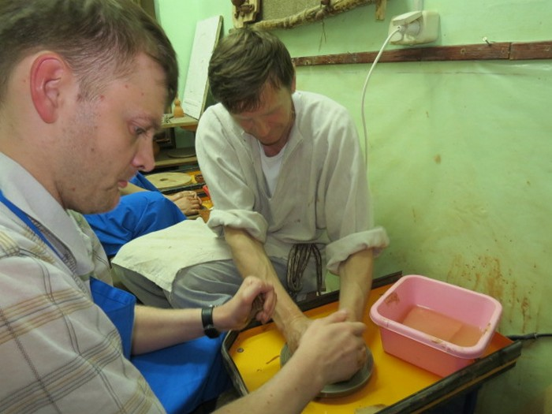
Освоение под руководством мастера работы на гончарном круге

Slide 11
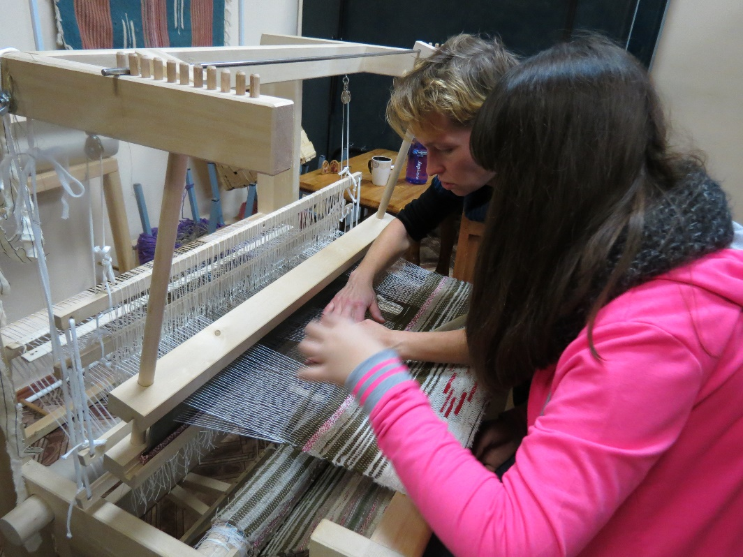
Освоение приемов работы на ткацком станке

Slide 12
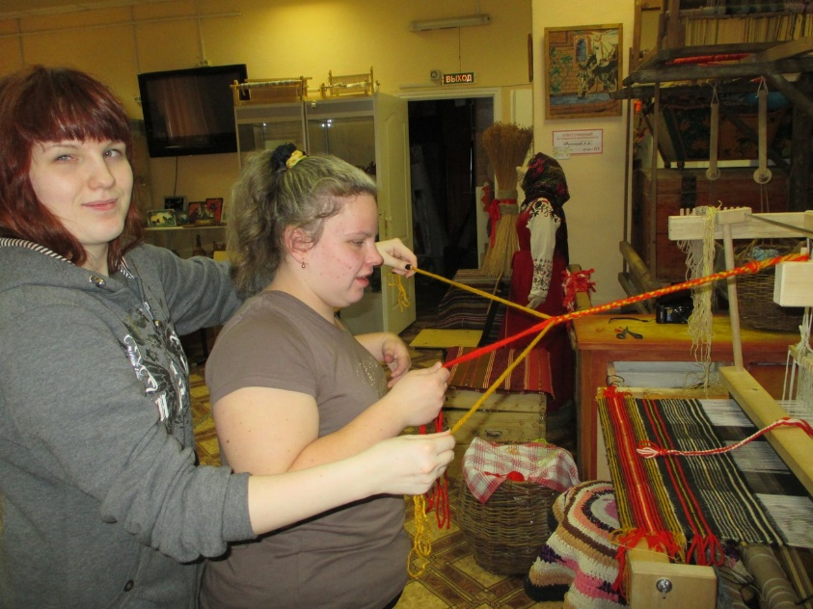
Работа на станках
Плетение декоративного
шнура

Slide 13
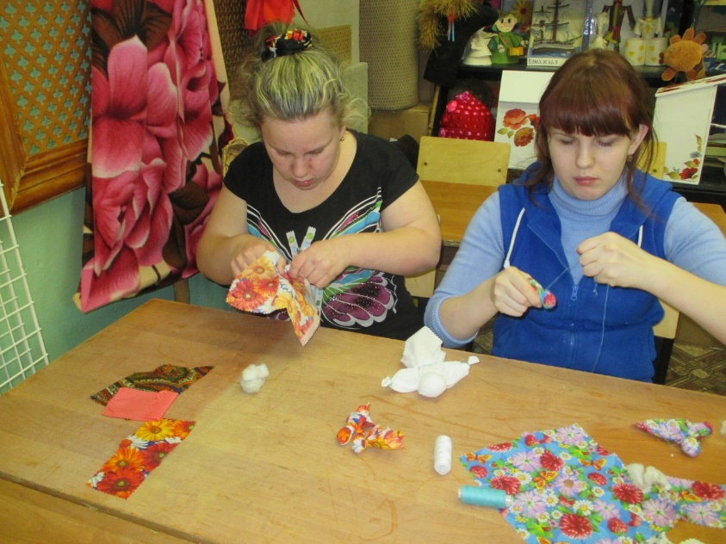
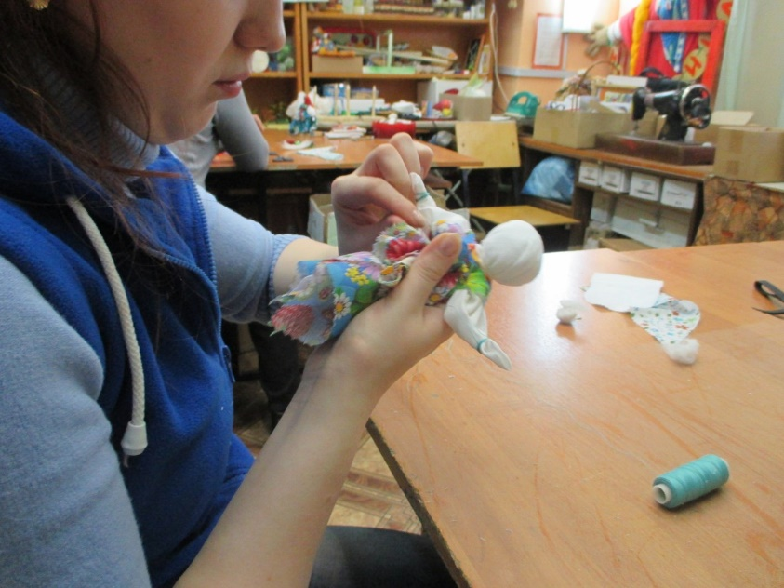
Работа с тканью
Изготовление куклы
«Девка»

Slide 14
Результатам сетевого взаимодействия ОГБПОУ«Смоленский педагогический колледж» с МБУК «Дом культуры микрорайона Гнёздово» на протяжении 2015-2017 гг. стало
- повышение сформированности профессиональных и метапредметных компетенций обучающихся
- расширение сети социальных контактов молодых людей с ОВЗ
- повышение профессиональной самооценки
- развитие мотивации к продолжению обучения
- развитие мотивации к сохранению социальной активности
-трудоустройство двоих выпускников, имеющих инвалидность, в МБУК «Дом культуры микрорайона Гнёздово»

Slide 15
В 2017-2020 гг. ожидается:
- расширение сетевого взаимодействия колледжа с организациями дополнительного образования
- продолжение и активизация участия обучающихся специальности 54.02.02 Декоративно-прикладное искусство и народные промыслы ОГБПОУ «Смоленский педагогический колледж» в выставках городского и регионального уровней
- реализация изделий обучающихся специальности на различных ярмарках
- привлечение обучающихся в качестве волонтеров к организации мероприятий, проводимых на площадках города;
- повышение количества трудоустроенных выпускников по результатам самопрезентации на городских мероприятиях и выставках и формирования активной личностно-профессиональной позиции на региональном рынке труда

